Slide 1
TIẾT 28- BÀI 15: VI PHẠM PHÁP LUẬT VÀ TRÁCH NHIỆM PHÁP LÍ CỦA CÔNG DÂN
1. Về kiến thức:
Thế nào là vi phạm pháp luật, các loại vi phạm pháp luật.
Khái niệm trách nhiệm pháp lý và ý nghĩa của việc áp dụng trách nhiệm pháp lý.
2. Về kỹ năng:
Biết xử sự phù hợp với quy định của pháp luật.
Phân biệt được hành vi tôn trọng pháp luật và vi phạm pháp luật để có thái độ và cách cư xử cho phù hợp.
3. Về thái độ:
Hình thành ý thức tôn trọng pháp luật, nghiêm chỉnh chấp hành pháp luật.
Tích cực ngăn ngừa và đấu tranh với các hành vi vi phạm pháp luật.
Thực hiện nghiêm túc quy định của pháp luật.

Slide 2
TIẾT 28- BÀI 15: VI PHẠM PHÁP LUẬT VÀ TRÁCH NHIỆM PHÁP LÍ CỦA CÔNG DÂN
1/ Thế nào là vi phạm pháp luật ?

Slide 3
THẢO LUẬN NHÓM
( 3 phút)
Tình huống 1: A rất ghét B và có ý định đánh B một trận thật đau cho bõ ghét.
Tình huống 2: Một người uống rượu say, đi xe máy và gây ra tai nạn.
Tình huống 3: Một em bé lên 5 tuổi, nghịch lửa làm cháy nhà bên cạnh.
? Theo em, các hành vi trong 3 tình huống trên có vi phạm pháp luật không? Vì sao?

Slide 4
Tình huống:
A rất ghét B và có ý định đánh B một trận thật đau cho bỏ ghét.
Một người uống rượu say, đi xe máy và gây tai nạn.
Một em bé lên 5 tuổi nghịch lửa làm cháy nhà bên cạnh.
Hành vi 1=> không vi phạm pháp luật vì: A chưa gây ra hậu quả gì, đó mới chỉ là “ý định” của A
Hành vi 2 là vi phạm pháp luật vì: người thực hiện hành vi ý thức được việc mình làm nhưng vẫn cố tình vi phạm luật giao thông, gây tai nạn.
- Hành vi 3=> không vi phạm pháp luật vì: em bé mới có 5 tuổi nên chưa ý thức được việc làm của mình
=> Chưa phải là hành vi cụ thể
=> Là hành vi có lỗi
=> Do người chưa có năng lực trách nhiệm pháp lí

Slide 5
TIẾT 28- BÀI 15: VI PHẠM PHÁP LUẬT VÀ TRÁCH NHIỆM PHÁP LÍ CỦA CÔNG DÂN
( TIẾT 1)
1/ Thế nào là vi phạm pháp luật ?
- Vi phạm pháp luật là hành vi trái pháp luật, có lỗi do người có năng lực trách nhiệm pháp lí thực hiện, xâm hại đến các quan hệ xã hội được pháp luật bảo vệ

Slide 6
Tình huống:
A rất ghét B và có ý định đánh B một trận thật đau cho bỏ ghét.
Một người uống rượu say, đi xe máy và gây tai nạn.
Một em bé lên 5 tuổi nghịch lửa làm cháy nhà bên cạnh.
Hành vi 1=> không vi phạm pháp luật vì: A chưa gây ra hậu quả gì, đó mới chỉ là “ý định” của A
Hành vi 2 là vi phạm pháp luật vì: người thực hiện hành vi ý thức được việc mình làm nhưng vẫn cố tình vi phạm luật giao thông, gây tai nạn.
- Hành vi 3=> không vi phạm pháp luật vì: em bé mới có 5 tuổi nên chưa ý thức được việc làm của mình
=> Chưa phải là hành vi cụ thể
=> Là hành vi có lỗi
=> Chưa có năng lực trách nhiệm pháp lí

Slide 7
DẤU HIỆU NHẬN BIẾT HÀNH VI
VI PHẠM PHÁP LUẬT
Là hành vi
TRÁI
PHÁP LUẬT
CÓ LỖI
DO NGƯỜI CÓ NĂNG LỰC TRÁCH NHIỆM PHÁP LÝ GÂY RA
Không thực hiện.
- Thực hiện không đúng những quy định của PL.
-Biết rằng việc mình làm gây hậu quả xấu nhưng vẫn làm
Có khả năng nhận thức và điều khiển được việc làm của mình.
- Chịu mọi trách nhiệm về hành vi của mình.
-
- Thể hiện bằng hành động cụ thể

Slide 8
TIẾT 28- BÀI 15: VI PHẠM PHÁP LUẬT VÀ TRÁCH NHIỆM PHÁP LÍ CỦA CÔNG DÂN
( TIẾT 1)
1/ Thế nào là vi phạm pháp luật ?
2/ Các loại vi phạm pháp luật
Vi phạm pháp luật hình sự
Vi phạm pháp luật hành chính
Vi phạm phap luật dân sự
Vi phạm pháp luật kỉ luật

Slide 9
Tình huống trang 52 (sgk)
Ông Ân xây nhà cao tầng, không giấy phép và đem đổ phế thải xây dựng xuống cống thoát nước.
Lê cùng hai bạn tham gia đua xe máy, vượt đèn đỏ, gây tai nạn giao thông
A là bệnh nhân tâm thần, khi lên cơn đã đập phá nhiều tài sản quý của bệnh viện
Thiếu tiền xài, N đã cướp giật dây chuyền, túi xách của người đi đường
Bà Tư vay tiền của chị Ba đã quá hạn, dây dưa không chịu trả nợ
Anh Sa là công nhân công ti Môi trường đô thị. Khi chặt cành, tỉa cây để đề phòng mùa mưa bão, anh đã không đặt biển báo hiệu nguy hiểm theo quy định. Hậu quả là một người đi đường đã bị thương do cành cây rơi xuống.

Slide 10
 | 1 |  | 2 |  | 3
Hành vi | Nhận xét |  | Người thực hiện |  | Hậu quả | Phân loại vi phạm
 | Đúng | Sai | Có lỗi | Không có lỗi
1.Xây nhà trái phép, đổ phế thải xuống cống nước 2.Đua xe máy, vượt đèn đỏ, gây tai nạn 3.Tâm thần đập phá tài sản 4. Cướp giật dây chuyền, túi xách 5. Vay tiền dây dưa không trả 6. Chặt cành, tỉa cây không đặt biển báo
✗
✗
Ảnh hưởng đến môi trường
✗
✗
Người đi đường bị thương
✗
Làm hỏng tài sản quý của bệnh viện
✗
Tổn thất tài chính cho người khác
✗
✗
Ảnh hưởng đến kế hoạch của người khác
✗
✗
-Người đi đường bị thương
✗
✗

Slide 11
CÁC LOẠI VI PHẠM PHÁP LUẬT
Vi phạm pháp luật hình sự (tội phạm): là hành vi vi phạm pháp luật nguy hiểm cho xã hội được quy định trong Bộ luật Hình sự.
Vi phạm pháp luật hành chính: là hành vi vi phạm pháp luật xâm phạm các quy tắc quản lí nhà nước mà không phải là tội phạm.
Vi phạm pháp luật dân sự: là hành vi vi phạm pháp luật, xâm hại tới các quan hệ tài sản và quan hệ pháp luật dân sự khác được pháp luật bảo vệ.
Vi phạm kỉ luật: là hành vi trái với quy định, quy tắc, trật tự, kỉ luật trong cơ quan, xí nghiệp, trường học…

Slide 12
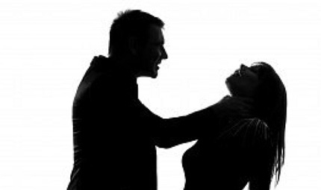
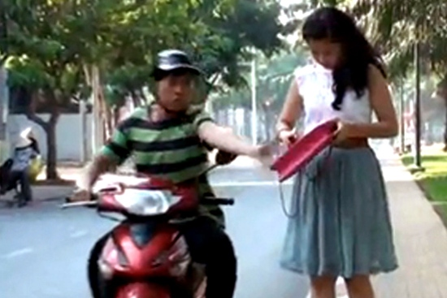
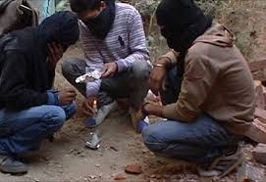
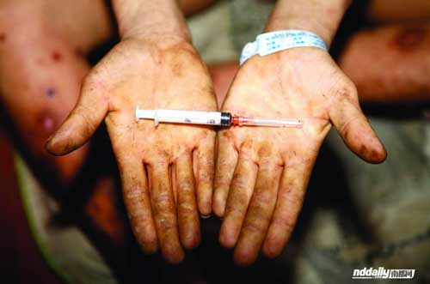
GIẾT NGƯỜI
MA TÚY
CƯỚP GIẬT
Vi phạm pháp luật hình sự

Slide 13
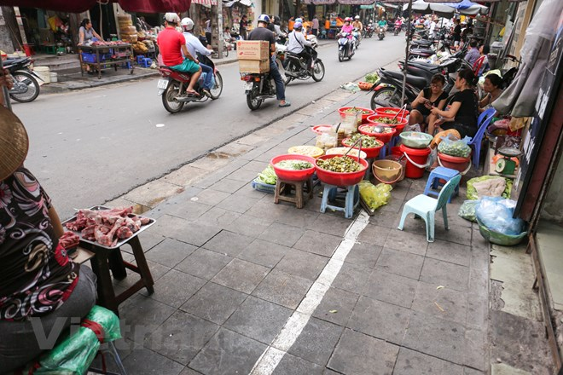
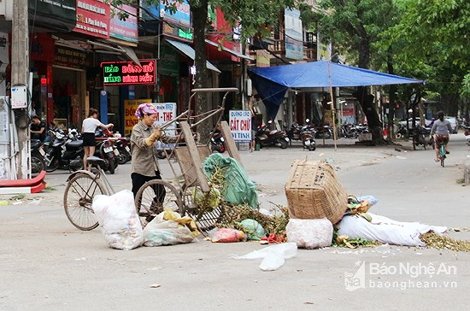
Vi phạm pháp luật hành chính
ĐỔ RÁC SAI QUY ĐỊNH
LẤN CHIẾM VỈA HÈ, LỀ ĐƯỜNG

Slide 14
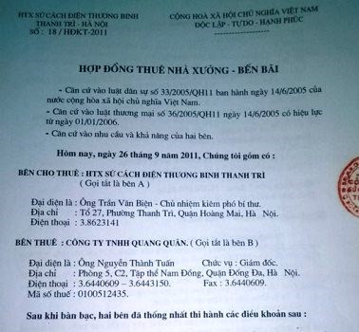
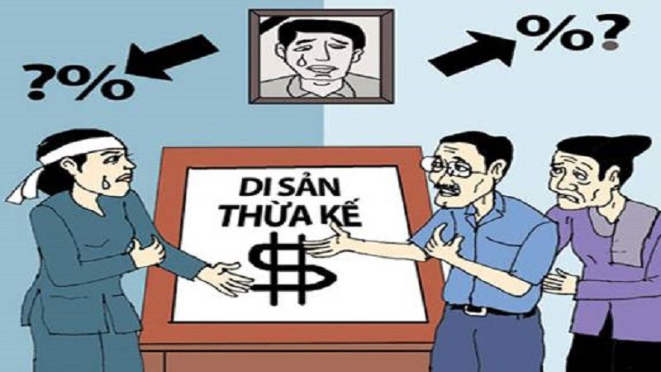
Vi phạm pháp luật dân sự
Tranh chấp
Công dân
Công dân
Tài sản, đất đai, hợp đồng..
THUÊ NHÀ KHÔNG TRẢ TIỀN
TRANH CHẤP QUYỀN THỪA KẾ
Vi phạm pháp luật dân sự

Slide 15
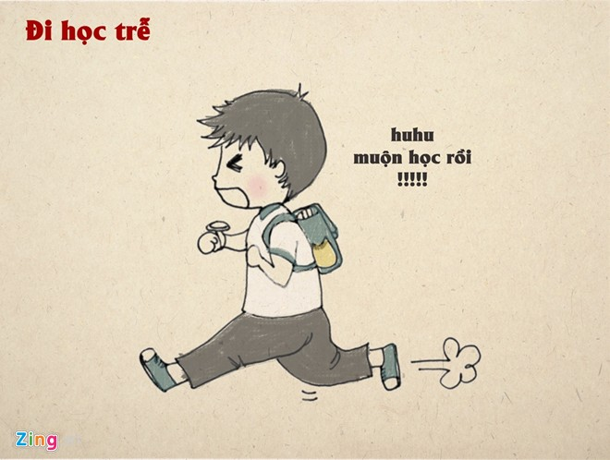
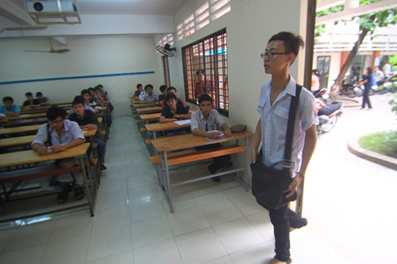
Vi phạm kỉ luật

Slide 16
 | 1 |  | 2 |  | 3
Hành vi | Nhận xét |  | Người thực hiện |  | Hậu quả | Phân loại vi phạm
 | Đúng | Sai | Có lỗi | Không có lỗi
1.Xây nhà trái phép, đổ phế thải xuống cống nước 2.Đua xe máy, vượt đèn đỏ, gây tai nạn 3.Tâm thần đập phá tài sản 4. Cướp giật dây chuyền, túi xách 5. Vay tiền dây dưa không trả 6. Chặt cành, tỉa cây không đặt biển báo
Ảnh hưởng đến môi trường
Vi phạm pháp luật hành chính
✗
✗
Người đi đường bị thương
Vi phạm pháp luật hành chính
✗
✗
✗
Làm hỏng tài sản quý của bệnh viện
Không vi phạm
✗
Tổn thất tài chính cho người khác
-Vi phạm pháp luật hình sự
✗
✗
Ảnh hưởng đến kế hoạch của người khác
-Vi phạm pháp luật dân sự
✗
✗
-Người đi đường bị thương
-Vi phạm
kỉ luật
✗
✗

Slide 17
Lưu ý: Nhiều khi sự phân biệt giữa hành vi vi phạm PL hành chính và hành vi vi phạm PL hình sự chỉ khác nhau ở mức độ nguy hiểm của hành vi.
VD:
Dưới 50 triệu đồng là vi phạm PL hành chính.
Hành vi
trốn thuế
Từ 50 triệu đồng trở lên là vi phạm PL hình sự.
Tỉ lệ thương tật dưới 11% là vi phạm PL hành chính.
Hành vi cố ý gây thương tích
Tỉ lệ thương tật từ 11% trở lên là vi phạm PL hình sự.

Slide 18
I. Đặt vấn đề
II. Nội dung bài học
1. Thế nào là vi phạm pháp luật.
2. Các loại vi phạm pháp luật.
3. Trách nhiệm pháp lí.

Slide 19
Trách nhiệm pháp lí là gì?
cá nhân
tổ chức
cơ quan
Nghĩa vụ đặc biệt
vi phạm pháp luật
phải chấp hành những biện pháp bắt buộc do nhà nước qui định.

Slide 20

I. Đặt vấn đề
II. Nội dung bài học
1. Thế nào là vi phạm pháp luật.
2. Các loại vi phạm pháp luật.
3. Trách nhiệm pháp lí.
Là nghĩa vụ pháp lí mà cá nhân, tổ chức,cơ quan vi phạm pháp luật phải chấp hành những biện pháp bắt buộc do nhà nước quy định.

Slide 21

BàI 15: vi phạm pháp luật
vµ tr¸ch nhiÖm ph¸p lÝ cña c«ng d©n
VI PHẠM PHÁP LUẬT.
TRÁCH NHIỆM PHÁP LÍ.
1.Vi phạm pháp luật hình sự.
1.Trách nhiệm hình sự.
2.Vi phạm pháp luật hành chính.
2.Trách nhiệm hành chính.
3.Vi phạm pháp luật dân sự.
3. Trách nhiệm dân sự.
4.Vi phạm kỉ luật.
4.Trách nhiệm kỉ luật.

Slide 22
I. Đặt vấn đề
II. Nội dung bài học
1. Thế nào là vi phạm pháp luật.
2. Các loại vi phạm pháp luật.
3. Trách nhiệm pháp lí.
4. Trách nhiệm công dân
* Đối với công dân.
- Chấp hành nghiêm chỉnh hiến pháp,pháp luật.
- Đấu tranh với các hành vi vi phạm pháp luật.
* Đối với học sinh.
- Tuyên truyền vận động mọi người thực hiện tốt hiến pháp và pháp luật.
- Có lối sống lành mạnh,tránh xa tệ nạn xã hội.
- Đấu tranh, phê phán các hiện tượng xấu vi phạm pháp luật.

Slide 23
TƯ LIỆU THAM KHẢO
ĐIỀU 12 VÀ 13 BỘ LUẬT HÌNH SỰ NĂM 1999 QUI ĐỊNH
- Điều 12: “Người từ đủ 14 tuổi trở lên, nhưng chưa đủ 16 tuổi phải chịu trách nhiệm về tội phạm rất nghiêm trọng do cố ý hoặc phạm tội đặc biệt nghiêm trọng.”
- Điều 13: “Người thực hiện hành vi nguy hiểm cho xã hội trong khi đang mắc bệnh tâm thần hoặc một bệnh khác làm mất khả năng nhận thức hoặc mất khả năng điều khiển hành vi của mình, thì không phải chịu trách nhiệm hình sự; đối với người này, phải áp dụng biện pháp bắt buộc chữa bệnh.”

Slide 24
BÀI TẬP CŨNG CỐ:
https://forms.gle/LCVytWwqttFUnr637
e
CÁC EM GHI BÀI VÀ LÀM BÀI TẬP THEO ĐƯỜNG LINK TRÊN GỬI VỀ CHO CÔ CHẤM ĐIỂM NHÉ.

